Slide 1
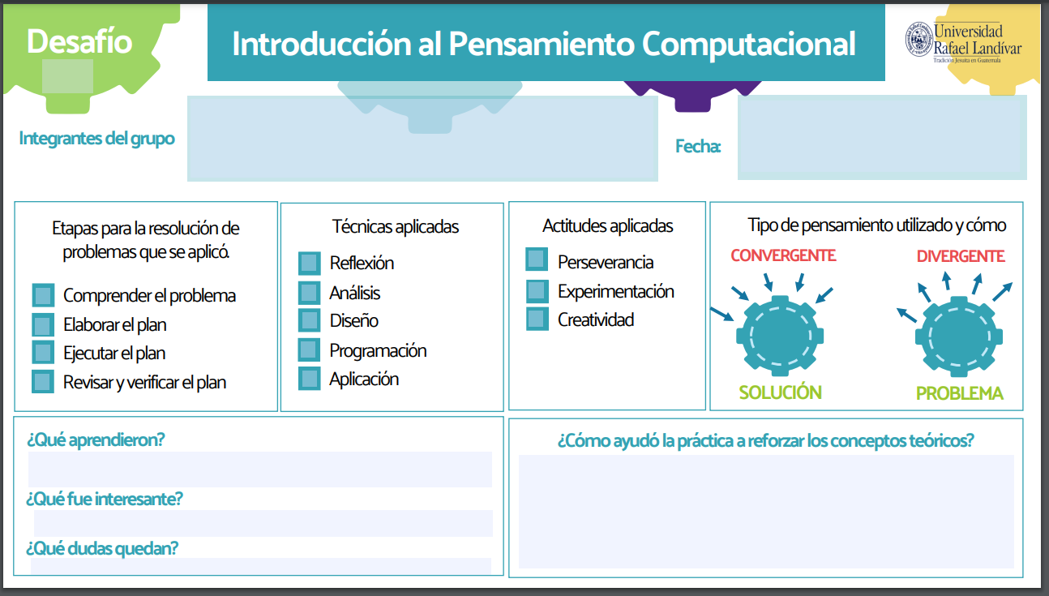
Juan Carlos Sandoval Arjona
Semana 5
Comienzo de lenguaje de programacion
Resolver problemas con pensamiento algorítmico con distintos ejemplos
Resolver problemas mediante una computadora
ninguna

